Slide 1
資料４
財政状況に関する中長期試算
令和7年2月版
◆ 「財政運営基本条例」に基づき、財政状況に関する中長期試算を作成。 （発射台となる毎年度の当初予算毎に作成）
◆ 試算にあたっては、「中長期の経済財政に関する試算」（内閣府）で示された経済成長率・長期金利や
歳入・歳出の状況など、現時点で見込むことができる条件を前提に推計。
なお、この試算は不確定要素を多く含んでおり、将来に向かって相当の幅をもってみる必要。
※（ ）内に西暦を併記している。
大阪府

Slide 2
財政収支の見通し 【令和7年2月版】
１
財政調整基金の残高見込額： 1,746億円(令和7年度(2025)末見込) ※積立目標額：1,400億円(令和15年度(2033)末)
(億円)
(当初)
(年度)
収 支 不 足 額
内閣府試算の経済成長率・長期金利や歳入・歳出の状況など、現時点で見込むことができる条件を前提に推計
令和12年度（2030）以降について、投資的経費及び一般施策経費は令和11年度（2029）と同額と見込む
この試算は不確定要素を多く含んでおり、将来に向かって相当の幅をもってみる必要

Slide 3
試算の前提条件 【令和7年2月版】
2

Slide 4
結果のポイント【令和7年2月版】
3
〇内閣府試算における経済成長率の上昇により税収見込みは増加する一方、地方交付税の減少、税関連歳出の増加や賃金上昇率を反映した人件費の増等により、財政収支のトレンドとしては前回試算（令和6年2月版）と同様の傾向。
○バブル後に大量発行した府債の最終償還の到来などにより、推計期間中の収支不足額は最大で910億円（令和13年度）を見込んでいるが、それ以降は公債費の減少により収支不足額は減少。
〇主たる税収である法人二税の景気による変動に加え、人件費や社会保障関係経費の増加、金利上昇の傾向があるため、引き続き財政規律を堅持する必要がある。
■今後見込まれる収支不足への対応
毎年度の予算編成において、「行政経営の取組み」に掲げる歳入確保や歳出の見直しについて具体化を進めるとともに、財政調整基金を活用。

Slide 5
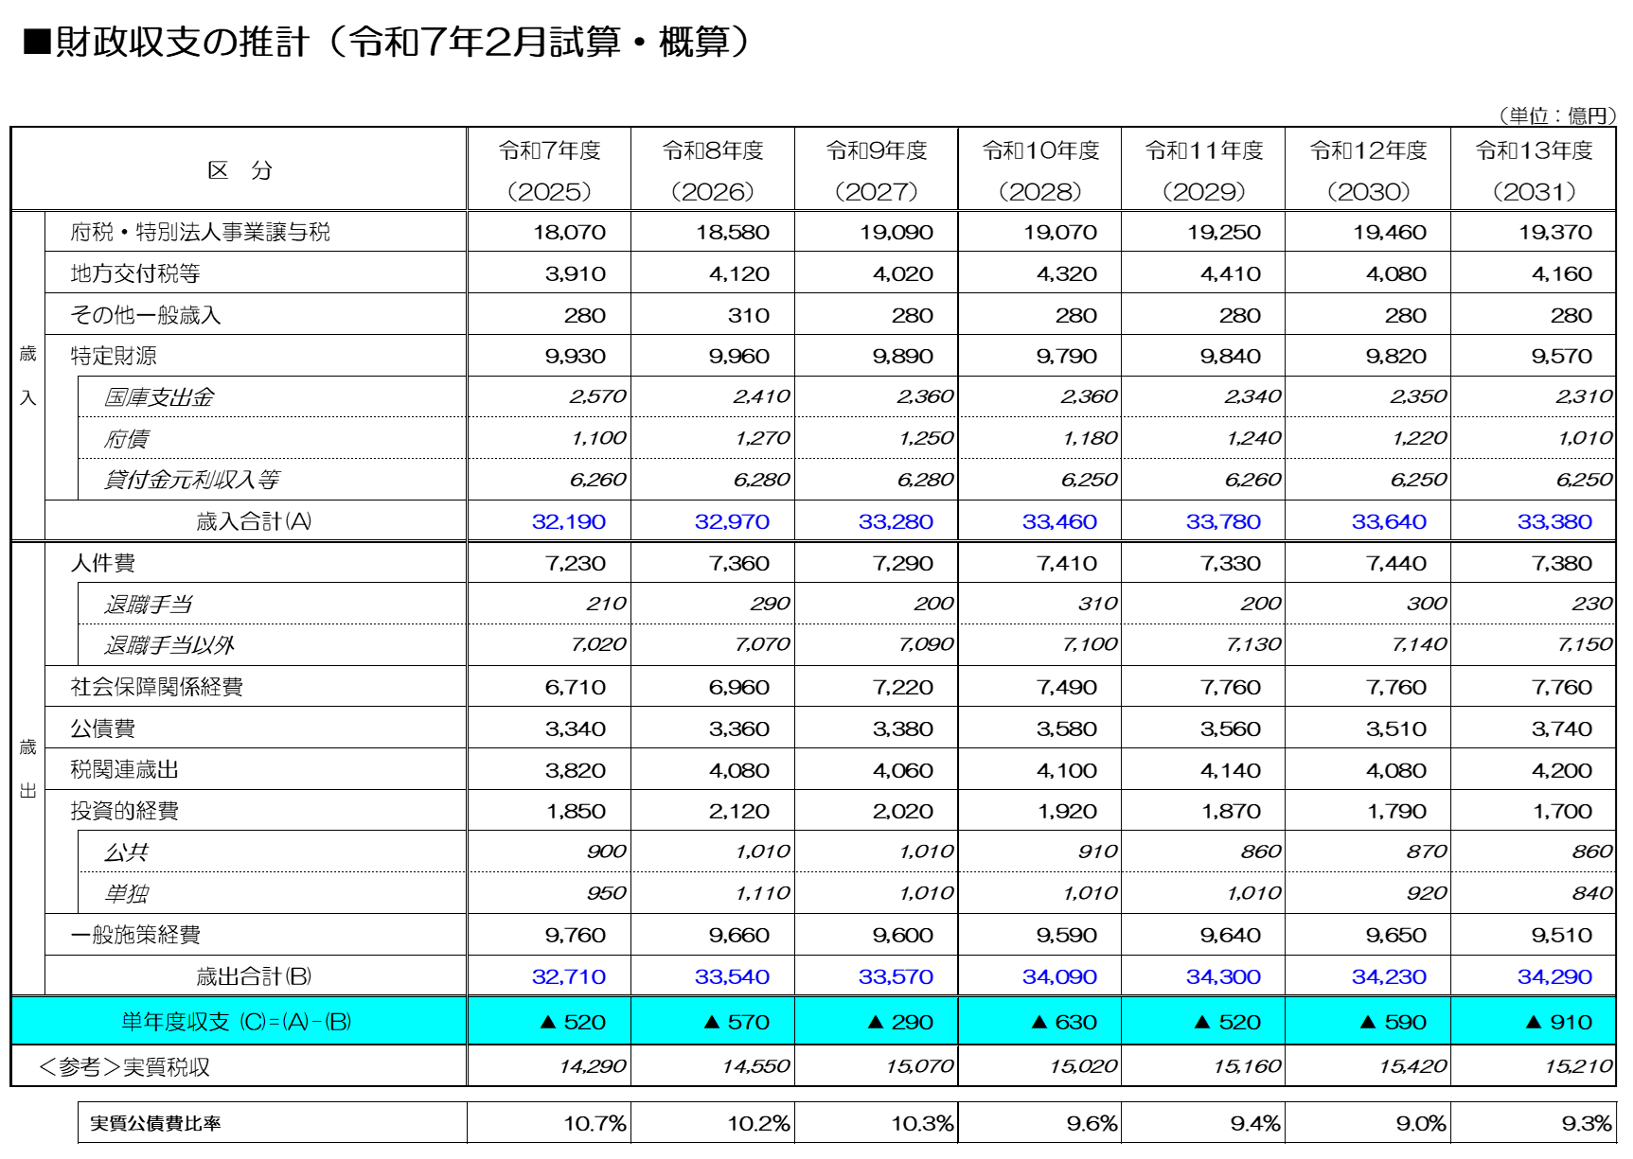
4

Slide 6
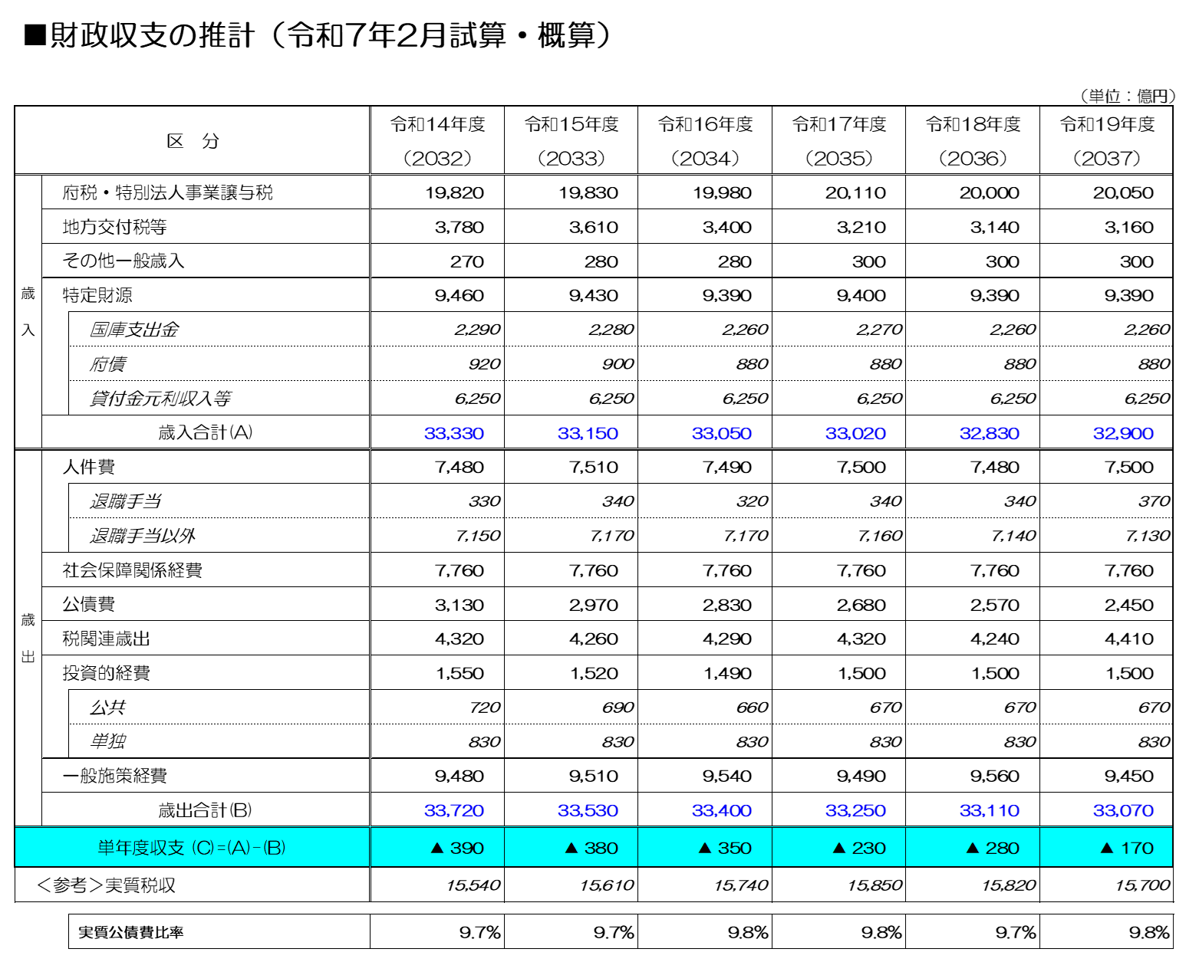
5

Slide 7
財政調整基金への積立目標額 《1,400億円（ 令和15年度末）》
【 参 考 資 料 】 ①
〇 財政運営基本条例第19条の規定に基づき、府税収入の急激な減少、災害に伴う歳出の増加その他臨時的な歳入の減少又は歳出の増加を伴う事象に対応するために、
10年以内に達成すべき財政調整基金の積立目標額を積算。
（単位：億円）
区 分 （算出の考え方） |  | 名称 | 発生 時期 | 令和5年度末試算
 |  |  |  | 想定されるリスク |  | 積立目標額 に積算する額
１ 税収の急減、 災害等の発生 | 過去の発生 状況から算出 |  |  | 870 |  | 870
２ 出資法人債務に 係る損失補償等 | 財政健全化法 将来負担比率の 考え方を準用 | 育英会・住宅供給公社 |  | 35 |  | 35
３ その他 | 事業進捗により 発生する可能性が あるリスクのうち、 特に影響が大きい ものを計上 | 道路公社 | S62～R29 | 現時点では更なる 負担は見込まれない | +α | ―
 |  | 港湾 特別会計 | H1～R10 | 現時点では事業の 採算性が確保されて いる |  | ―
 |  | まちづくり 会計 | R5～ | 760 | -α | 430
 |  |  |  | 合 計 |  | 1,335
（＊1）
（＊2）
（＊1）税収の急減・災害等の発生（870億円）
○税収の急減（540億円）
過去20年間の最大の税収の減収幅（2,171億円）のうち、
交付税措置で補完できない25%相当分を算入。
○災害等の発生（330億円）
国の制度が示されるまでの間に、新型コロナウイルス感染症
対策として予算計上した額を参考に算入。
※内閣府試算で想定されている過去投影ケースにおける消費者物価上昇率を反映
積立目標額 | 1,400
（＊2）まちづくり会計（430億円）
○保有地に係る起債償還額の財政負担分(760億円)を想定されるリスクに
算入。そのうち、土地売却に関わらず、現時点で、財政負担が見込まれ
る取得価格と評価額の差（330億円）は、中長期試算に織り込み済み。

Slide 8
財政収支の見通し 【令和6年2月版】
【 参 考 資 料 】 ②
（参考）前回試算【令和6年2月版】
財政調整基金の残高見込額：1,583億円（令和6年度末見込） ※積立目標額：1,400億円（令和15年度（2033）末）
(億円)
(当初)
(年度)
収 支 不 足 額
注）今回試算でレイアウトを変更
内閣府試算の経済成長率・長期金利や歳入・歳出の状況など、現時点で見込むことができる条件を前提に推計
この試算は不確定要素を多く含んでおり、将来に向かって相当の幅をもってみる必要

Slide 9
【 参 考 資 料 】 ③
（参考）実質収支の推移
(億円)
(年度)
黒 字
収 支 不 足 額
※H27～29は財政調整基金の取崩しを含む（H27：30億円、H28：150億円、H29：15億円）
は各年度当初予算編成時の収支不足額（減債基金復元額含む）
実質収支とは、歳入歳出差引額（形式収支）から翌年度へ繰り越すべき財源を控除した決算額

